Slide 1
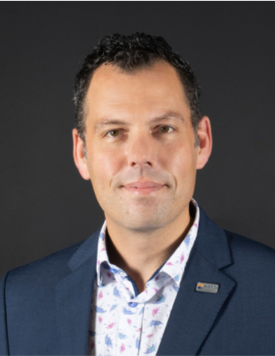
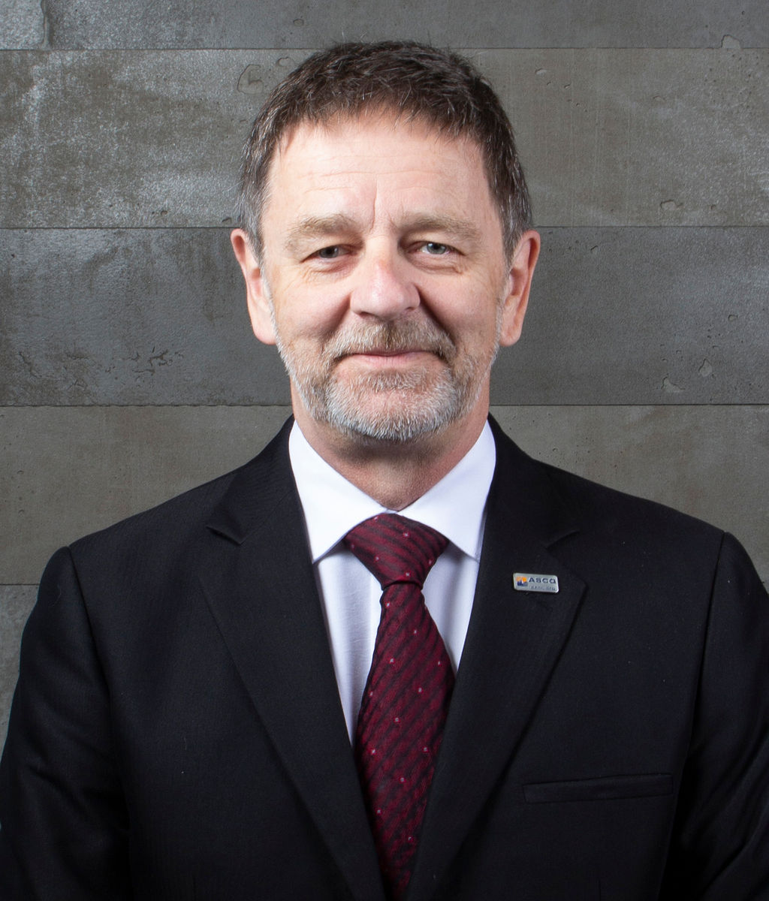
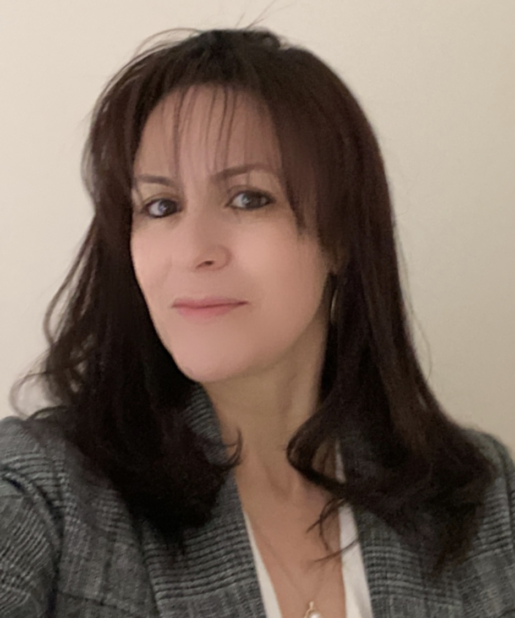
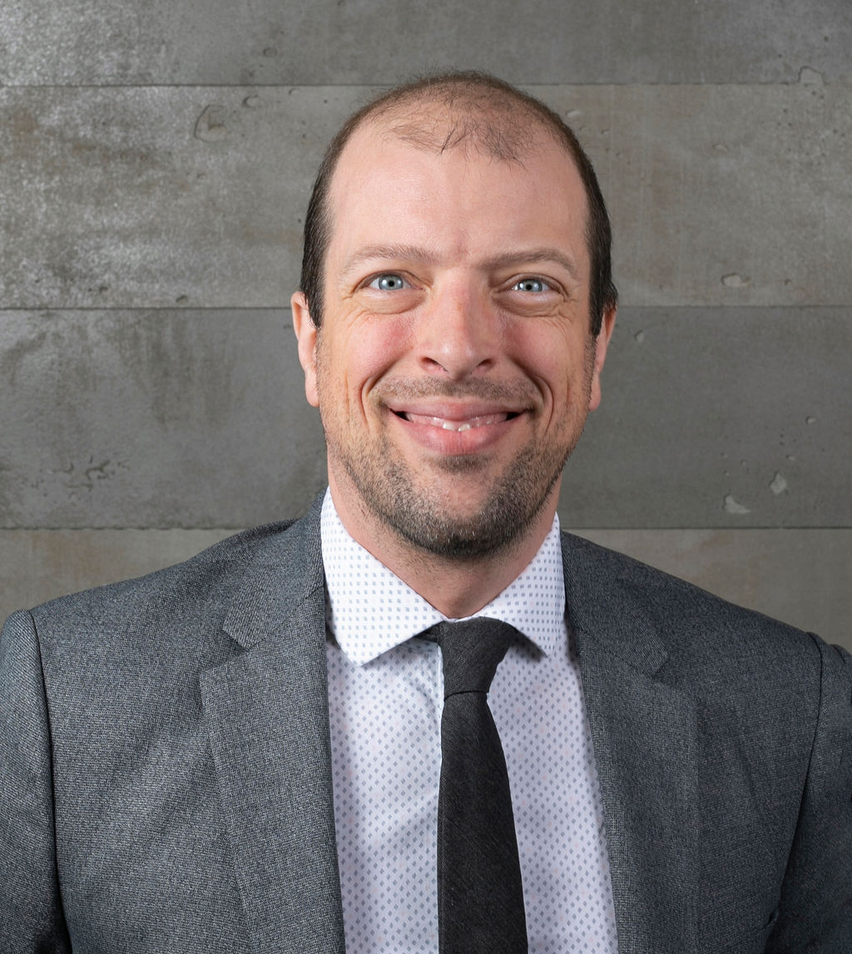
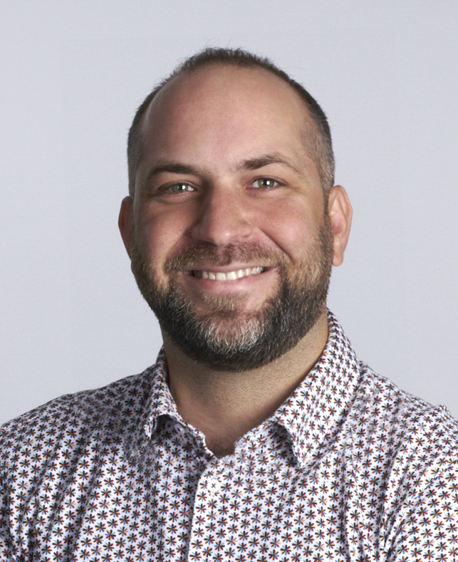
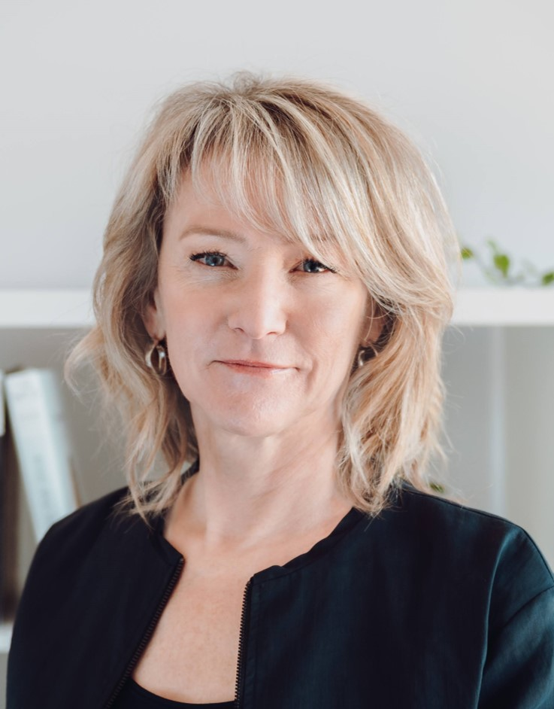
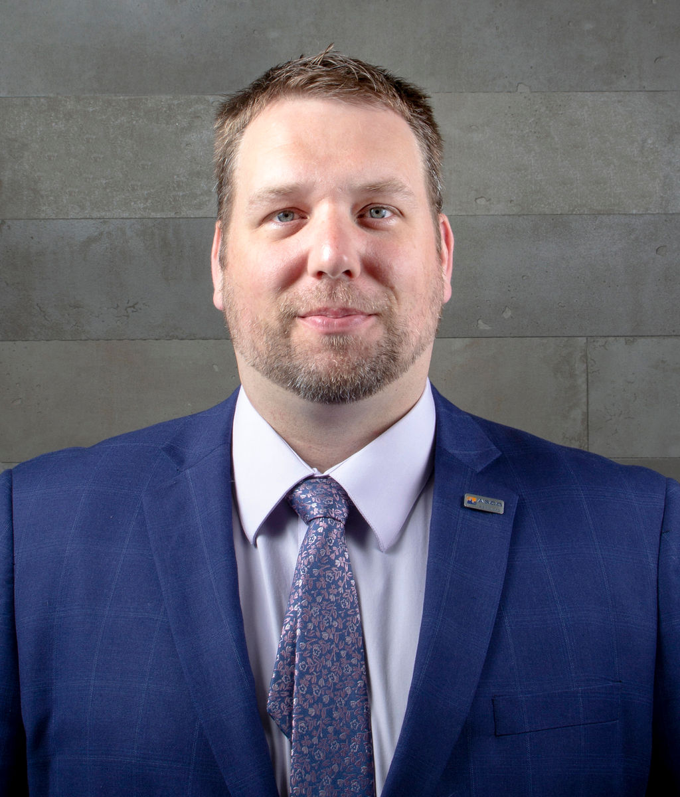
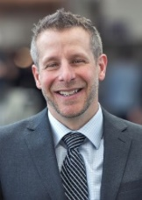
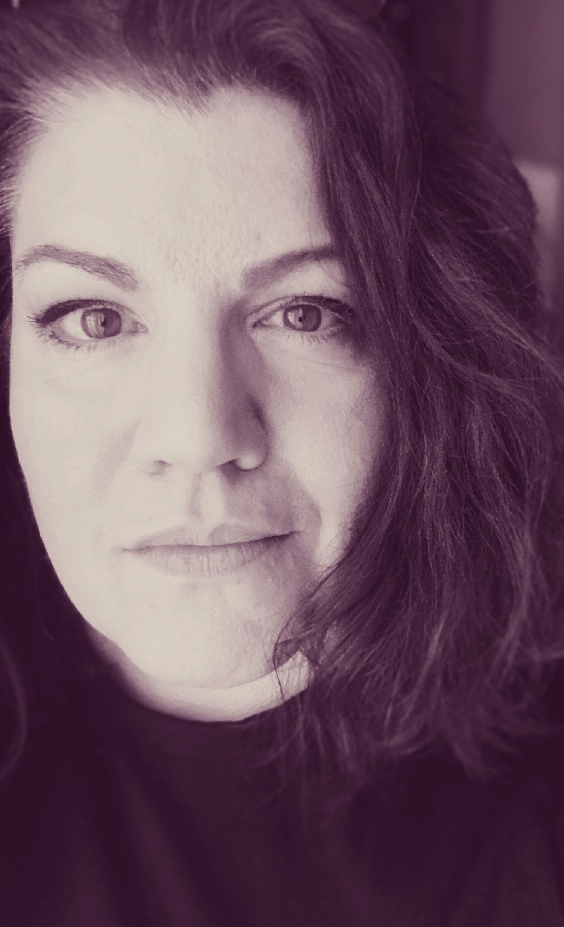
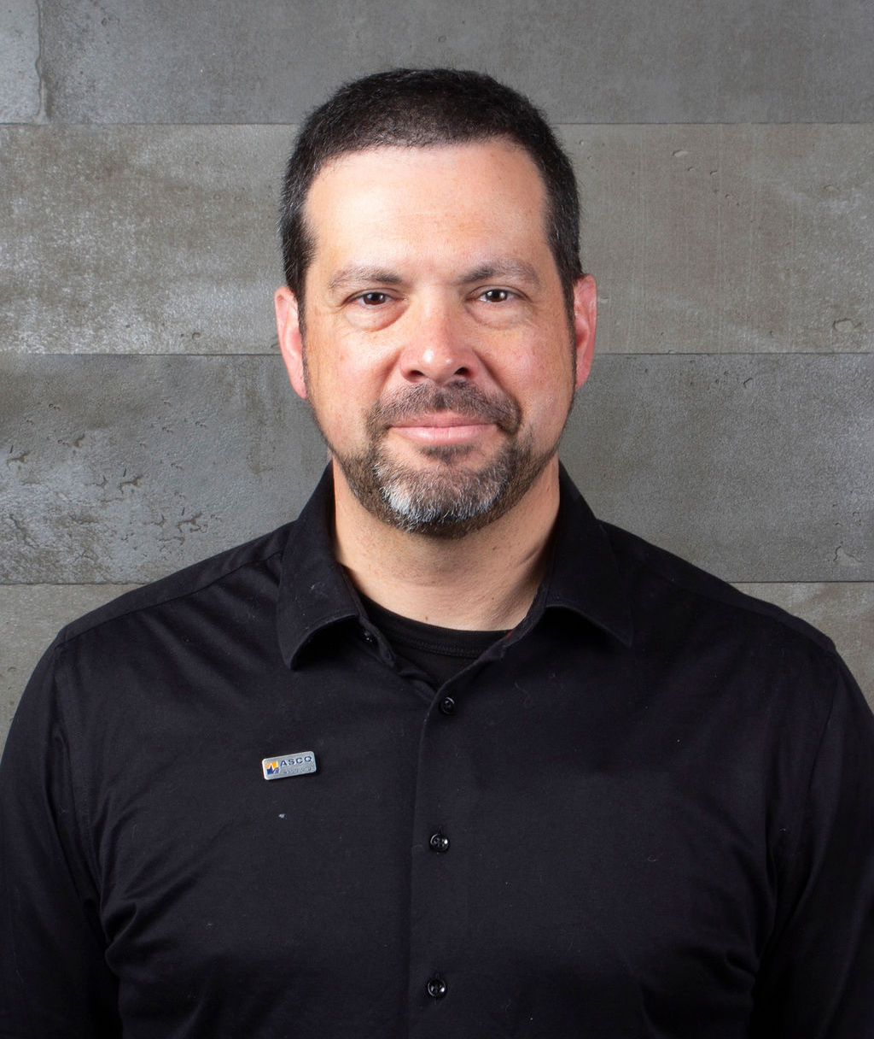
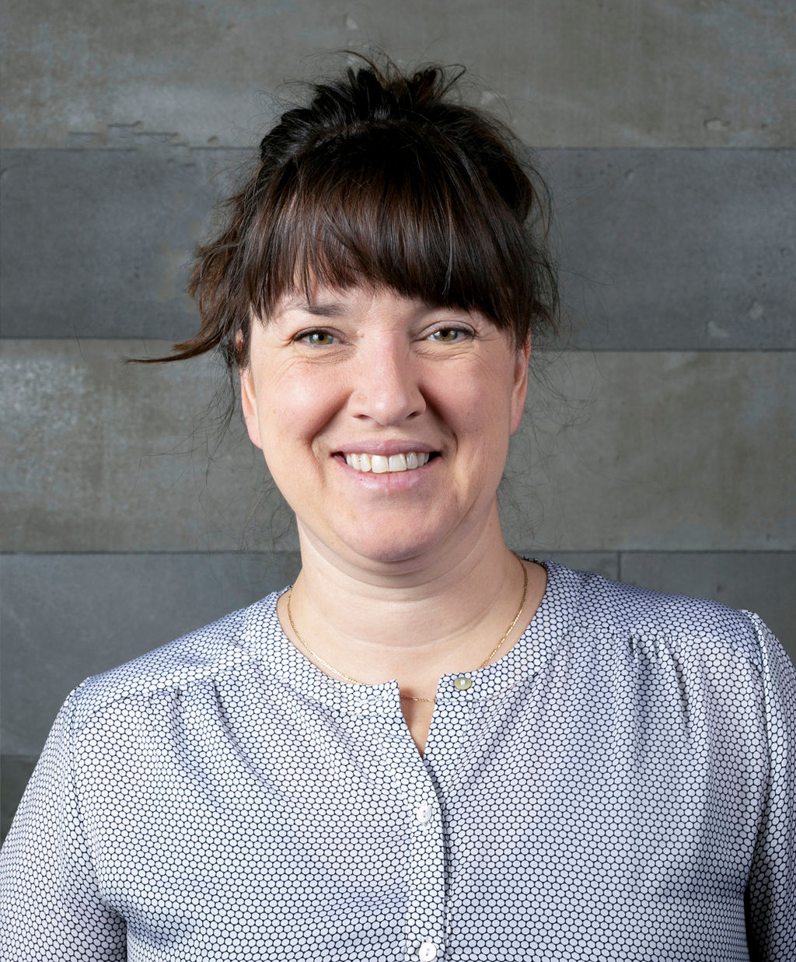
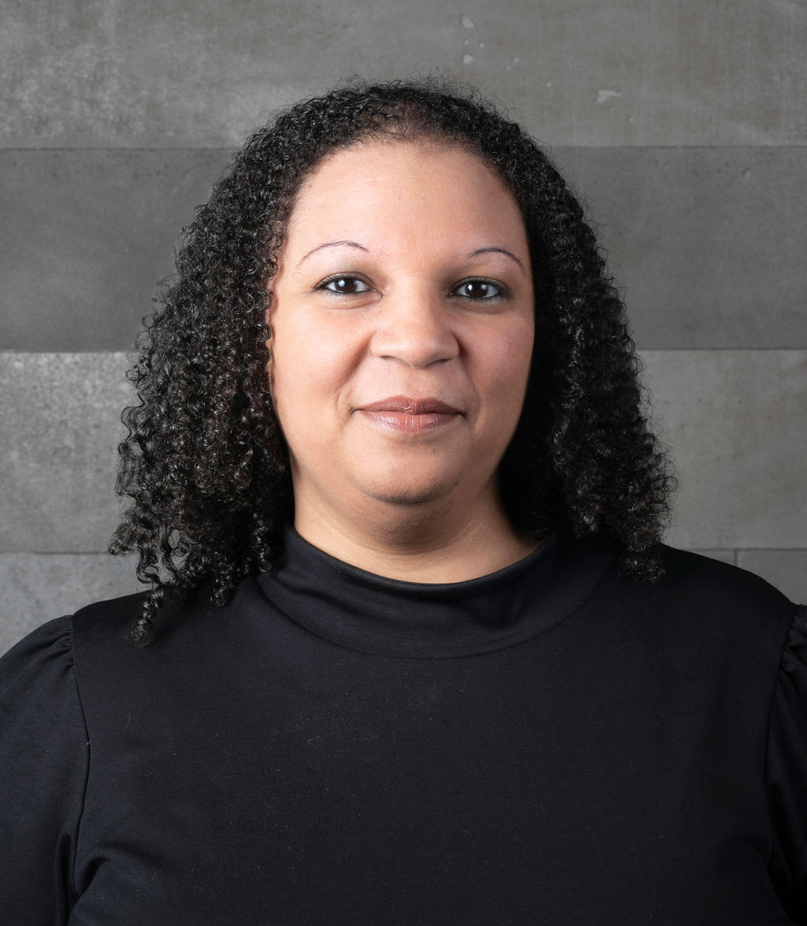
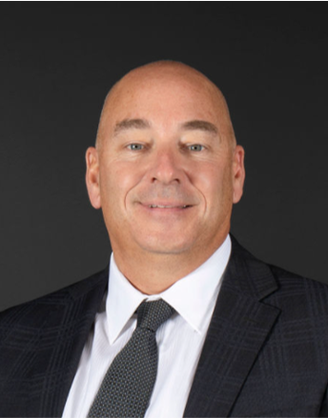
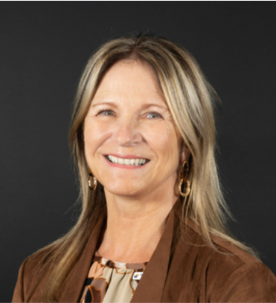
Membres du conseil d’administration 2023
Rudy Hamel
Vice-président
Ville de Trois-Rivières
rhamel@v3r.net
Denis Bordeleau
Secrétaire
Bell Canada Inc.
denis.bordeleau@bell.ca
Manel Djemel
Trésorière Le Réseau Inondations InterSectoriel du Québec (RIISQ) Manel.djemel@gmail.com
Secrétaire
Frédéric Gagnon-Parent
Bell Canada Inc.
frederic.gagnon-parent@bell.ca
Marek Abaji
CHU Sainte-Justine
marek.abaji.hsj@ssss.gouv.qc.ca
Élisabeth Lanoie
Entreprise Élisabeth Lanoie
info@elisabethlanoie.com
Jean-Christophe Germain
CNDF
germainjc@cndf.qc.ca
Karl Brochu
Aéroport de Montréal
Karl.brochu@admtl.com
Sonia Collard
Agglomération de Longueuil
sonia.collard@longueuil.quebec
Pascal Lessard
Urgences-santé
p_lessard@hotmail.com
Mylène Gauthier
Ville de Québec
Mylene.gauthier@ville.quebec.qc.ca
Vanessa Thomas-Pérugien
Ville de Laval
Vanessa.thomas-p@gmail.com
Eric Martel
Ville de Rigaud
e.martel@villepincourt.qc.c a
Jean Savard
Observateur
Directeur des opérations, MSP
Jasmine Lafleur
Coordonnatrice à l’administration
secretariat@ascq.org

